Slide 1
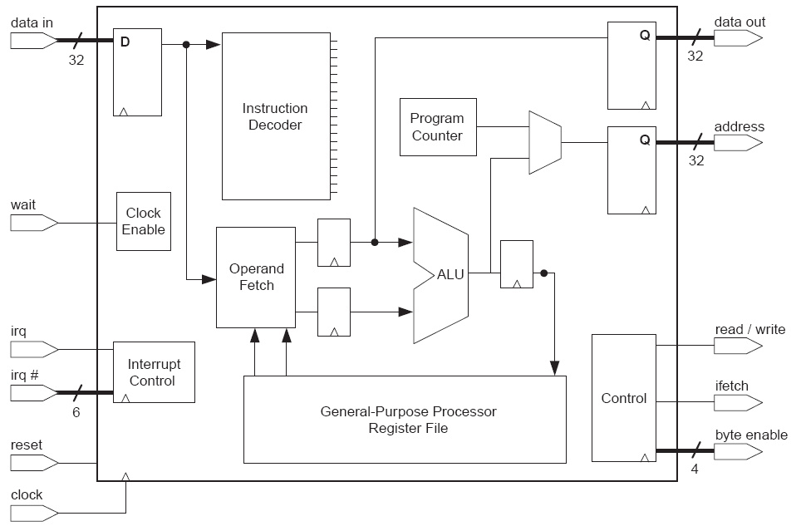
Структура процессора NIOS

Slide 2
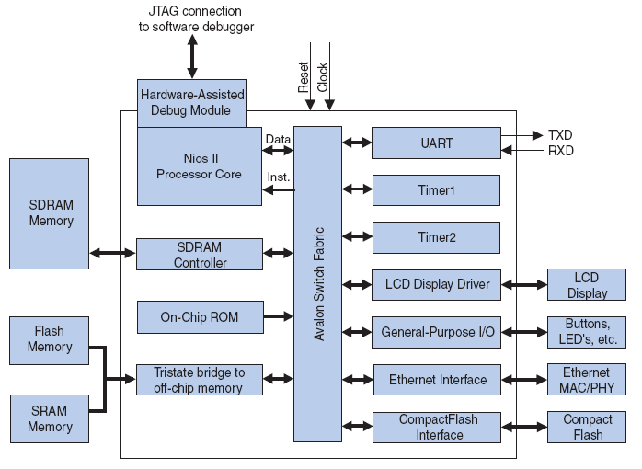
Система на базе процессора Nios

Slide 3
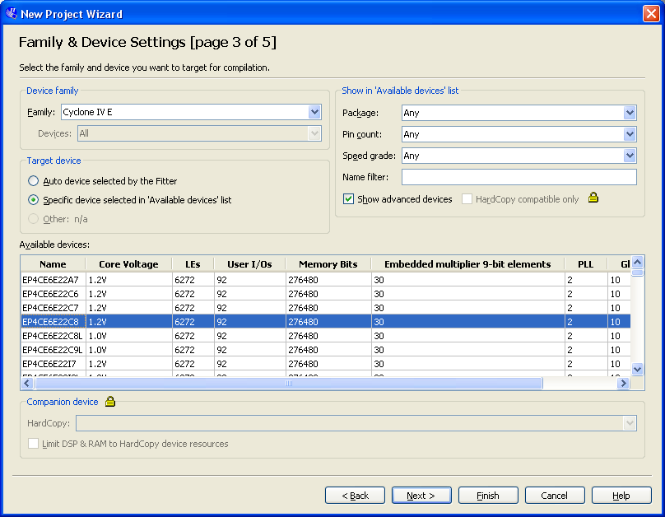
Выбор ПЛИС

Slide 4
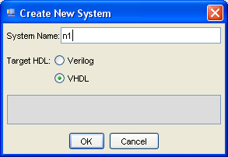
Имя процессора

Slide 5
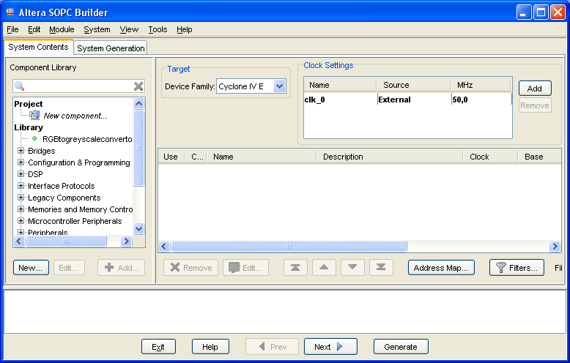
SOPC Builder, начало работы

Slide 6
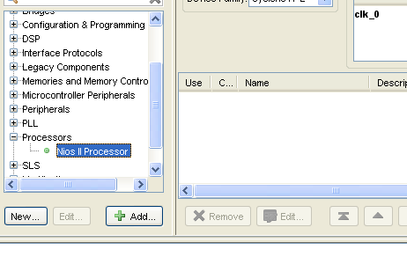
Выбор процессора

Slide 7
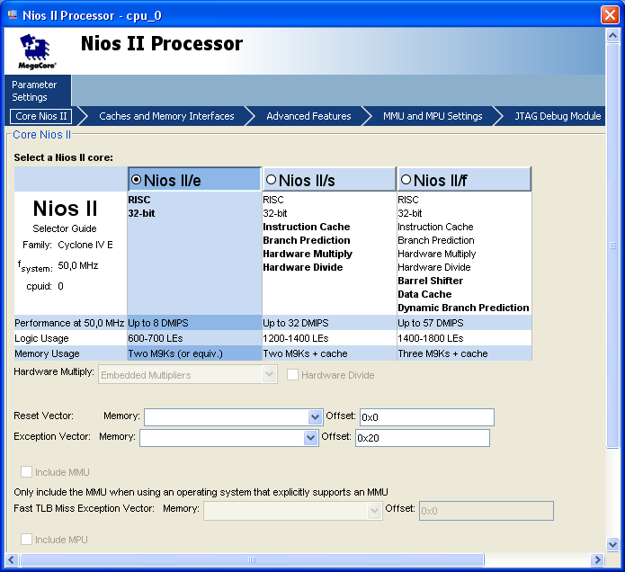
Выбор типа процессора

Slide 8
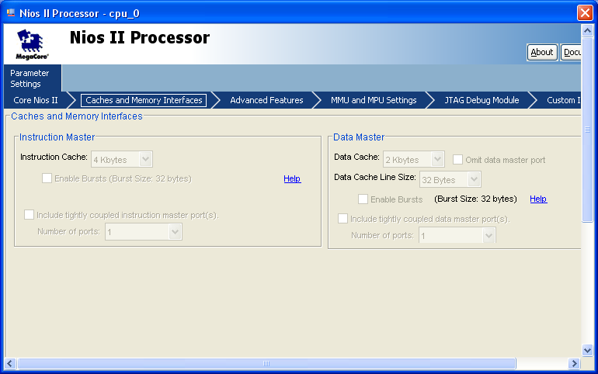
Задание параметров кэш-памяти

Slide 9
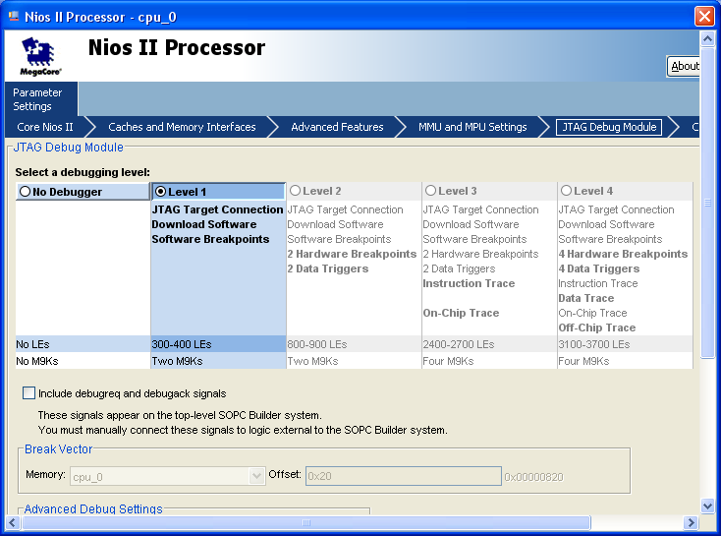
Выбор параметров отладчика

Slide 10
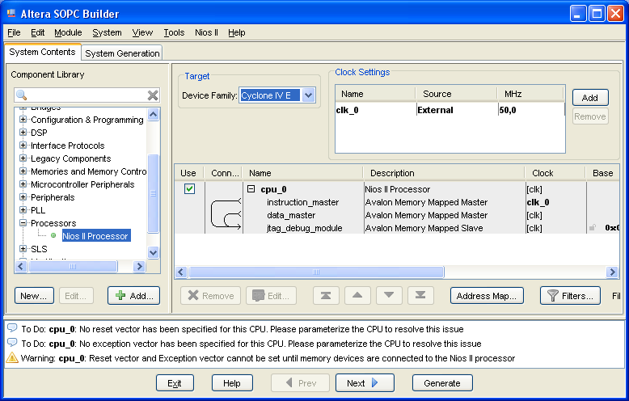
SOPC Builder, процессор включен

Slide 11
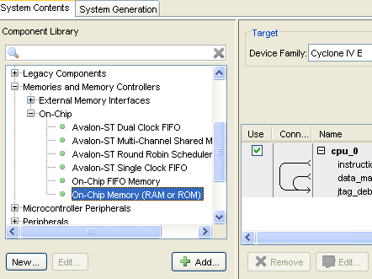
SOPC Builder, выбор памяти

Slide 12
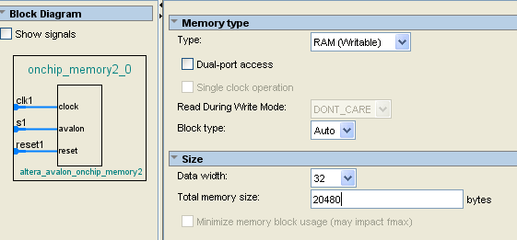
Задание параметров памяти

Slide 13
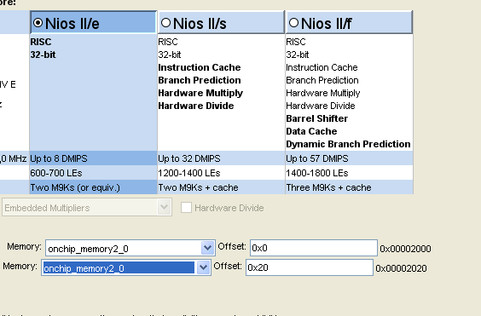
Задание адресов

Slide 14
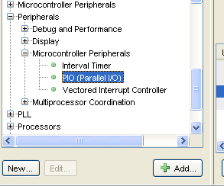
Выбор УВВ

Slide 15
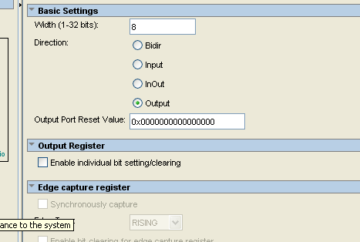
Параметры УВВ

Slide 16
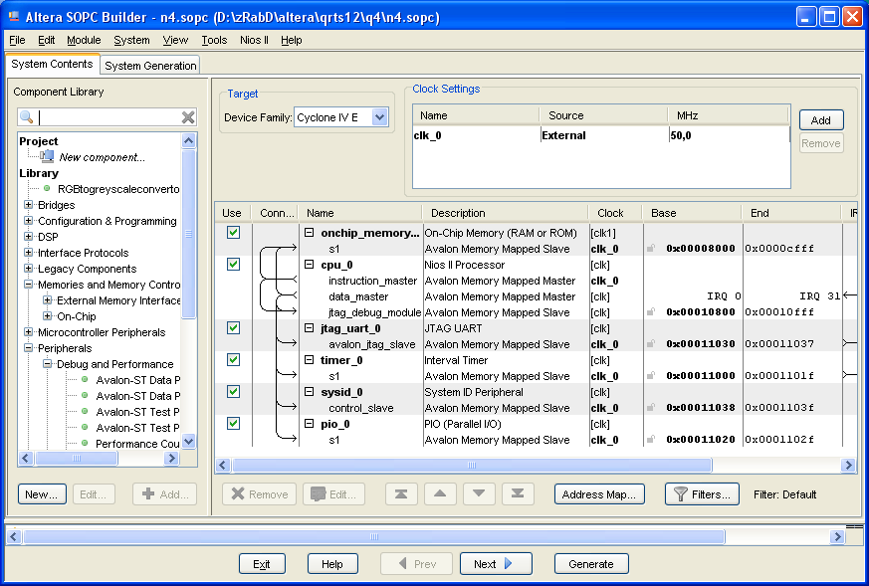
Пример системы

Slide 17
Разработка программных средств
Создание проекта;
формирование библиотек, драйверов и процедур обслуживания прерываний;
разработка исходных модулей прикладных программ на языке ассемблера или языках высокого уровня С/С++;
компиляция исходных модулей прикладных программ;
компоновка программ, генерация исполняемого кода;
преобразование исполняемого кода программ в загружаемый код кристаллов FPGA;
комплексная отладка прикладных программ с использованием аппаратных и программных средств.

Slide 18
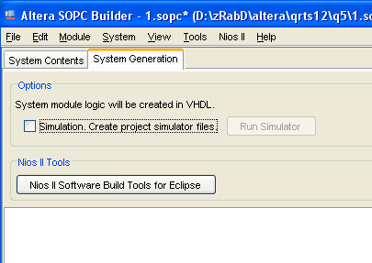
Nios II Software Build Tools for Eclipse

Slide 19
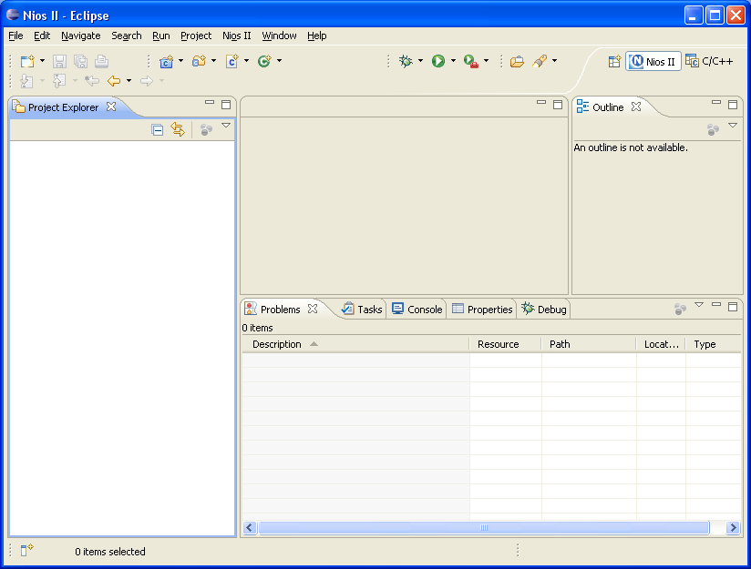

Slide 20
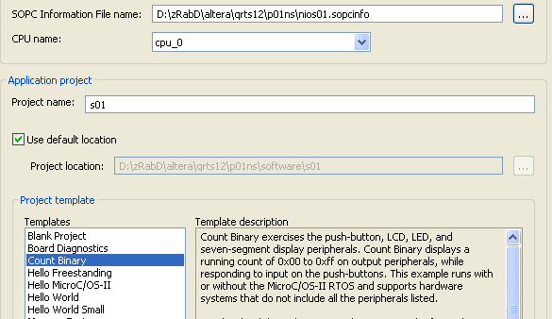
Параметры проекта

Slide 21
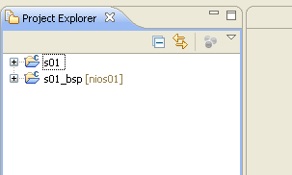
Составные части проекта

Slide 22
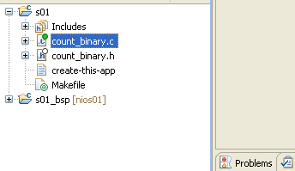
Исходный модуль

Slide 23
Пример программы
#include "system.h"
#include "altera_avalon_pio_regs.h"
int main(void)
{ int i, c, count;
count = 3;
while( 1 )
{
count--;
for(i=0; i<10000; i++) c=0; // Задержка
IOWR_ALTERA_AVALON_PIO_DATA( LED_BASE, count );
}
return 0;
}

Slide 24
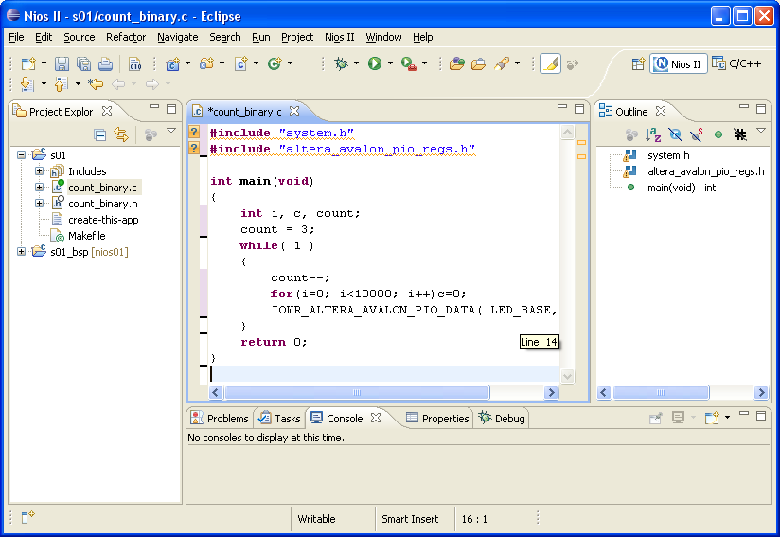
Простейший проект

Slide 25
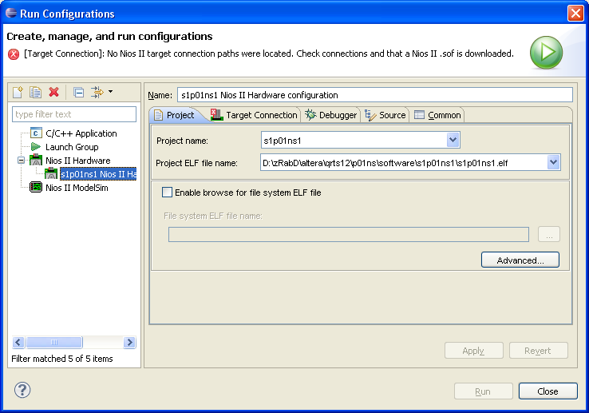
Конфигурация выполнения

Slide 26
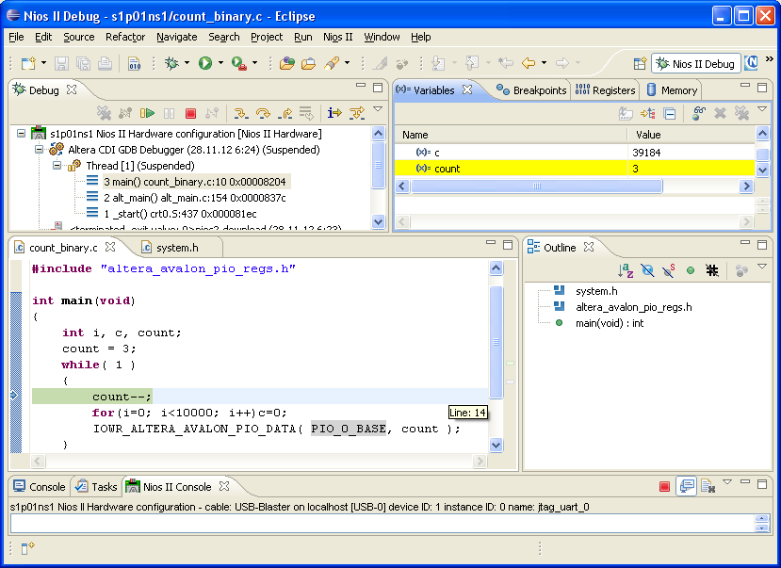
Отладка

Slide 27
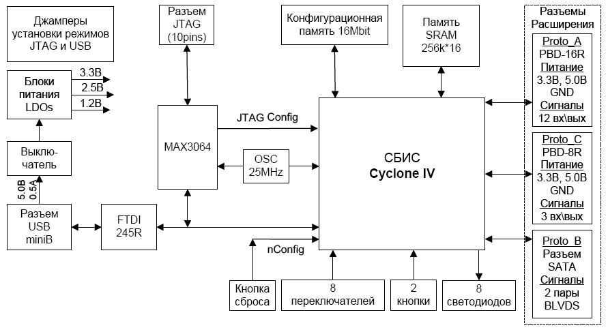
Проверка работоспособности SoC с использованием стенда MiniDiLab Civ

Slide 28
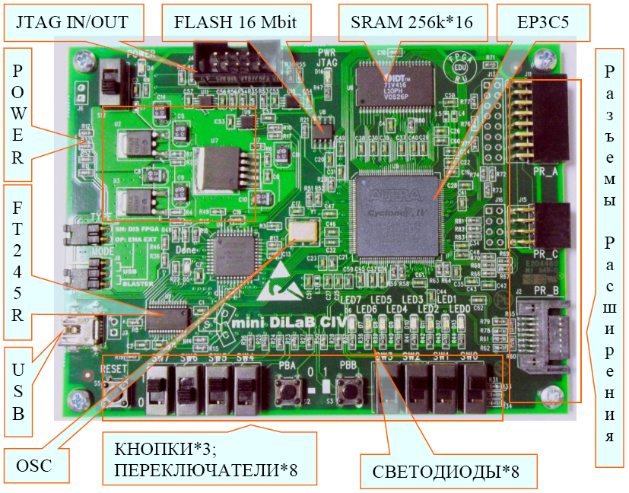
MiniDiLab Civ

Slide 29
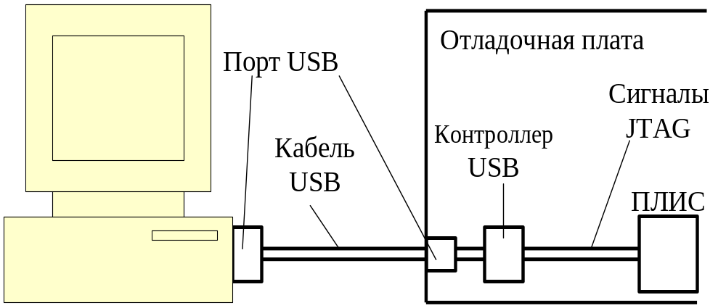
Программирование ПЛИС

Slide 30
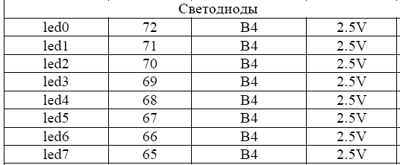
Контакты светодиодов

Slide 31
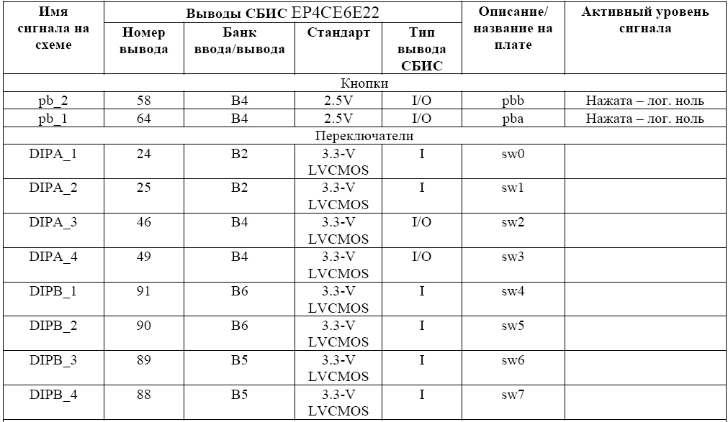
Контакты тумблеров и кнопок

